Slide 1
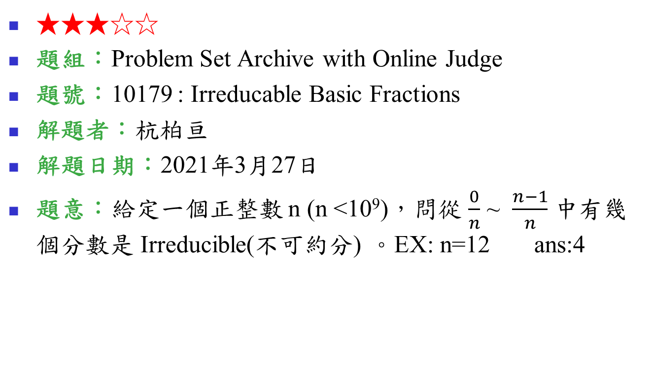



10179 : Irreducable Basic Fractions

Slide 2
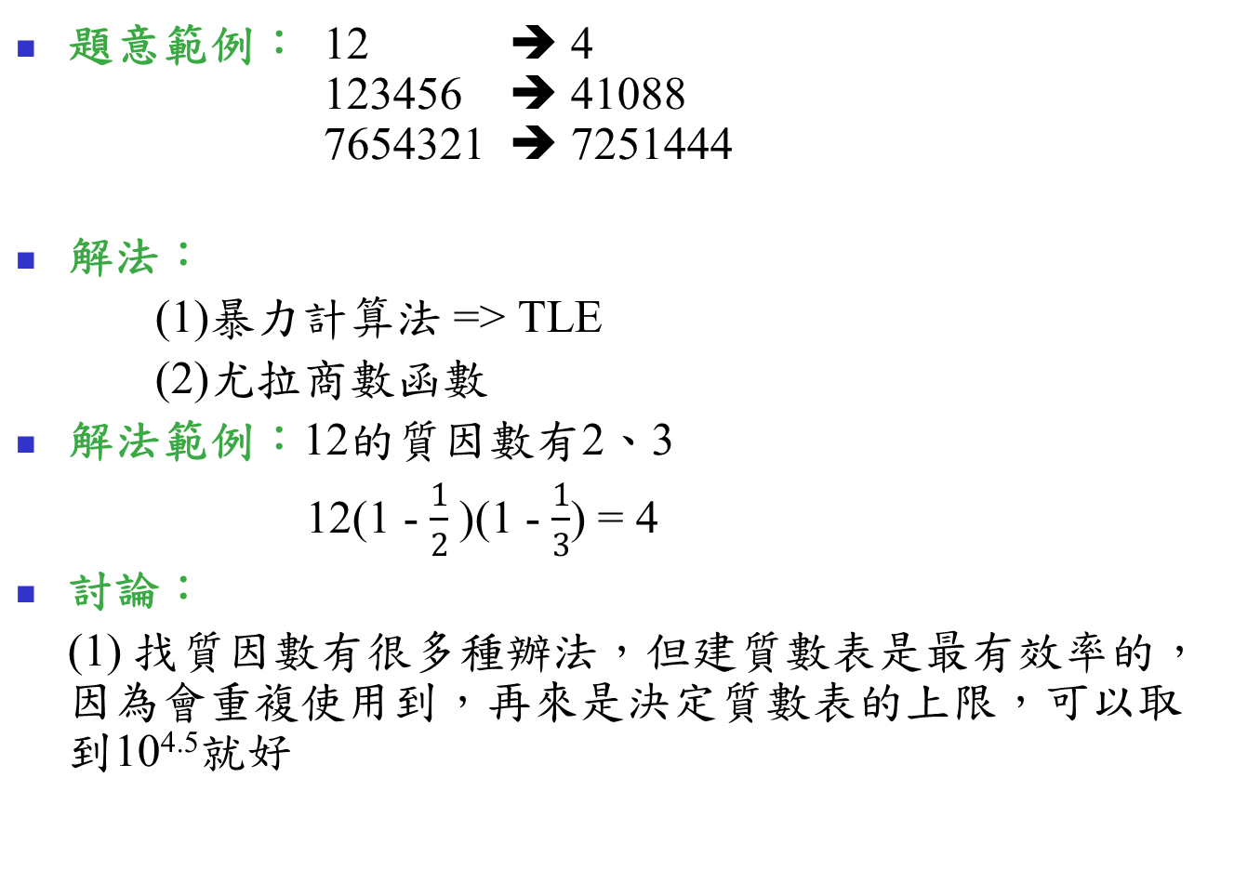

Slide 3
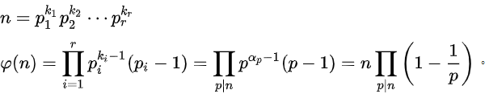
尤拉商數函數
先假設n=某個質數(p的k次方)
推廣至更多項
72(1 - 1/2)(1 - 1/3)=24

